Slide 1
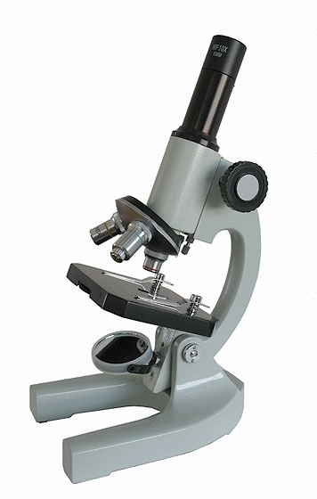
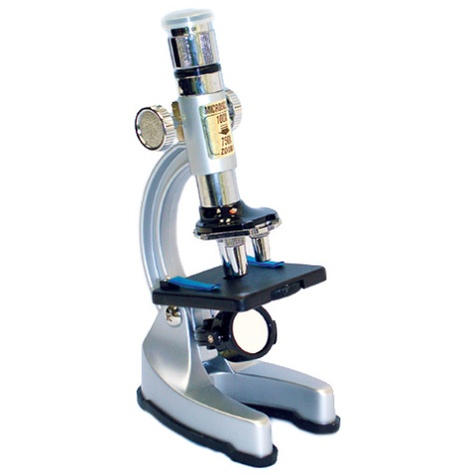
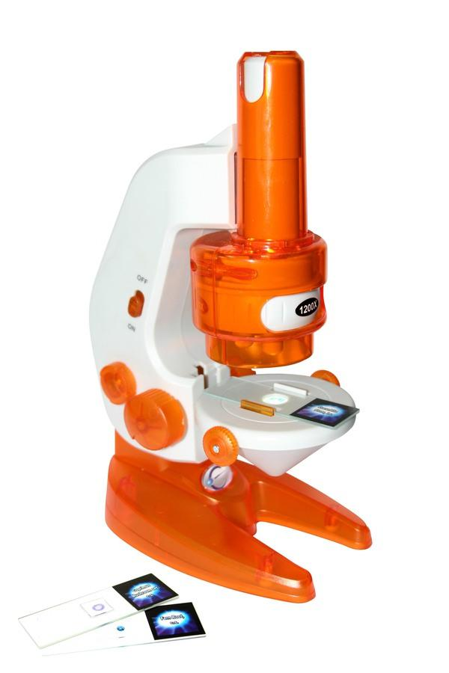
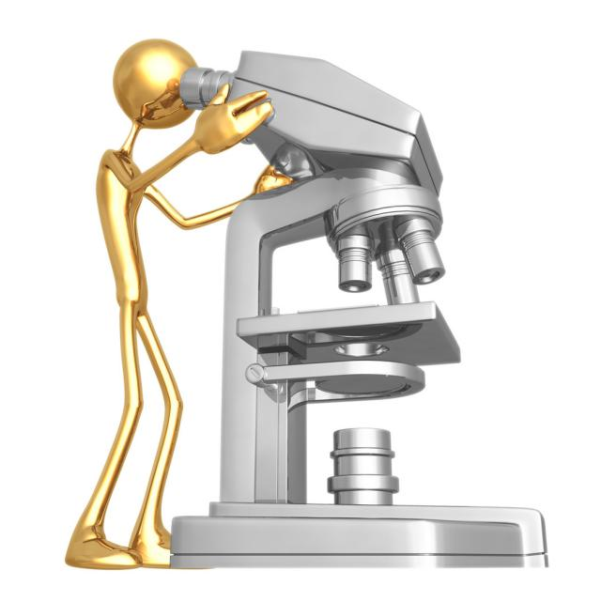
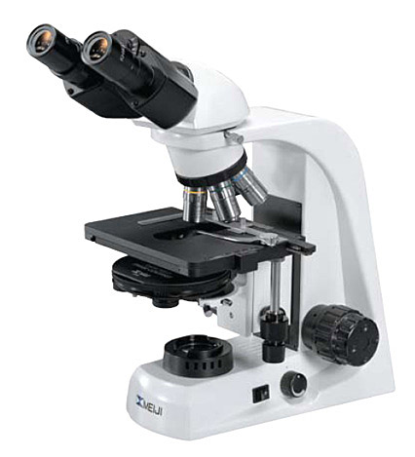
ИСТОРИЯ,
УСТРОЙСТВО
И ВИДЫ МИКРОСКОПОВ

Slide 2
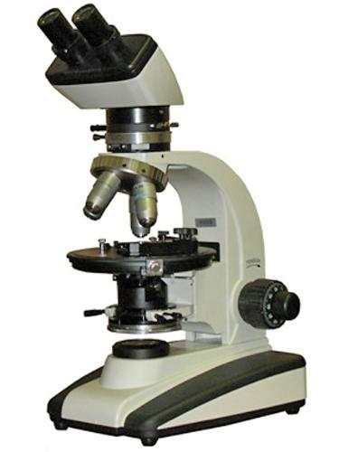
ИСТОРИЯ МИКРОСКОПА
Сегодня трудно представить себе научную деятельность человека без микроскопа. Микроскоп широко применяется в большинстве лабораторий медицины и биологии, геологии и материаловедения.
Полученные с помощью микроскопа результаты необходимы при постановке точного диагноза, при контроле над ходом лечения. С использованием микроскопа происходит разработка и внедрение новых препаратов, делаются научные открытия.

Slide 3
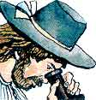
ИСТОРИЯ МИКРОСКОПА
Микроскоп - (от греческого mikros - малый и skopeo - смотрю), оптический прибор для получения увеличенного изображения мелких объектов и их деталей, не видимых невооруженным глазом.
Глаз человека способен различать детали объекта, отстоящие друг от друга не менее чем на 0,08 мм. С помощью светового микроскопа можно видеть детали, расстояние между которыми составляет до 0,2 мкм. Электронный микроскоп позволяет получить разрешение до 0,1-0,01 нм.
Изобретение микроскопа, столь важного для всей науки прибора обусловлено, прежде всего, влиянием развития оптики. Некоторые оптические свойства изогнутых поверхностей были известны еще Евклиду (300 лет до н.э.) и Птоломею (127-151 гг.), однако их увеличительная способность не нашла практического применения. В связи с этим первые очки были изобретены Сальвинио дели Арлеати в Италии только в 1285 г. В 16 веке Леонардо да Винчи и Мауролико показали, что малые объекты лучше изучать с помощью лупы.

Slide 4
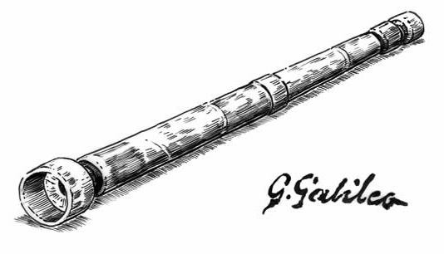
ИСТОРИЯ МИКРОСКОПА
Первый микроскоп был создан лишь в 1595 году Захариусом Йансеном (Z. Jansen). Изобретение заключалось в том, что Захариус Йансен смонтировал две выпуклые линзы внутри одной трубки, тем самым, заложив основы для создания сложных микроскопов. Фокусировка на исследуемом объекте достигалось за счет выдвижного тубуса. Увеличение микроскопа составляло от 3 до 10 крат. И это был настоящий прорыв в области микроскопии! Каждый свой следующий микроскоп он значительно совершенствовал.

Slide 5
ИСТОРИЯ МИКРОСКОПА
В этот период (XVI в.) датские, английские и итальянские исследовательские приборы постепенно начали свое развитие, закладывая фундамент современной микроскопии.
Быстрое распространение и совершенствование микроскопов началось после того, как Галилей (G. Galilei), совершенствуя сконструированную им зрительную трубу, стал использовать ее как своеобразный микроскоп (1609—1610), изменяя расстояние между объективом и окуляром.

Slide 6
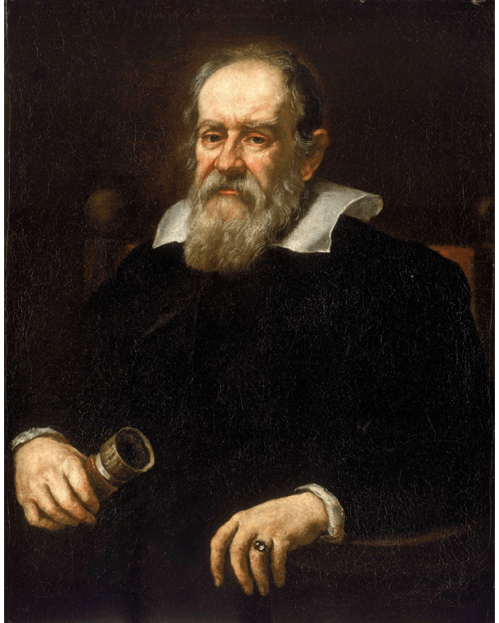
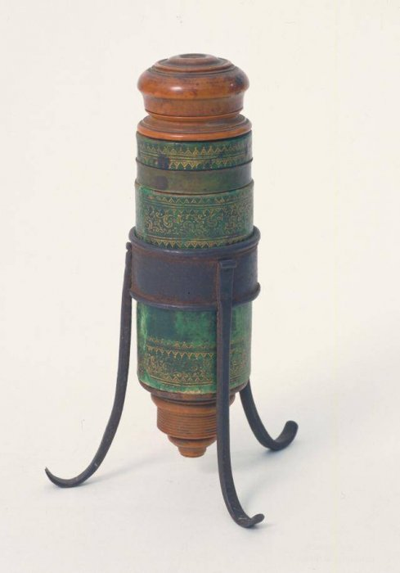
ИСТОРИЯ МИКРОСКОПА
Микроскоп Галилея. 1612 год.

Slide 7
ИСТОРИЯ МИКРОСКОПА
В 1625 г. членом Римской "Академии зорких" ("Akudemia dei lincei") И. Фабером был предложен термин "микроскоп". Первые успехи, связанные с применением микроскопа в научных биологических исследованиях, были достигнуты Гуком (R. Hooke), который первым описал растительную клетку (около 1665 г.). В своей книге "Micrographia" Гук описал устройство микроскопа.

Slide 8
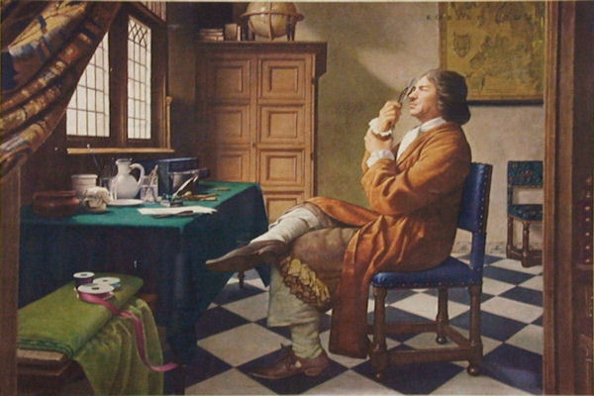
ИСТОРИЯ МИКРОСКОПА

Slide 9
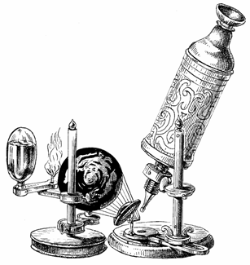
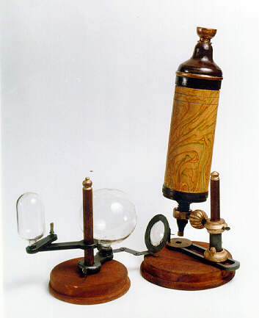
ИСТОРИЯ МИКРОСКОПА
Микроскоп Гука.

Slide 10
ИСТОРИЯ МИКРОСКОПА
В 1681 г. Лондонское королевское общество в своем заседании подробно обсуждало своеобразное положение. Голландец Левенгук (A. van Leenwenhoek) описывал изумительные чудеса, которые открывал своим микроскопом в капле воды, в настое перца, в иле реки, в дупле собственного зуба. Левенгук с помощью микроскопа обнаружил и зарисовал сперматозоиды различных простейших, детали строения костной ткани (1673—1677).

Slide 11
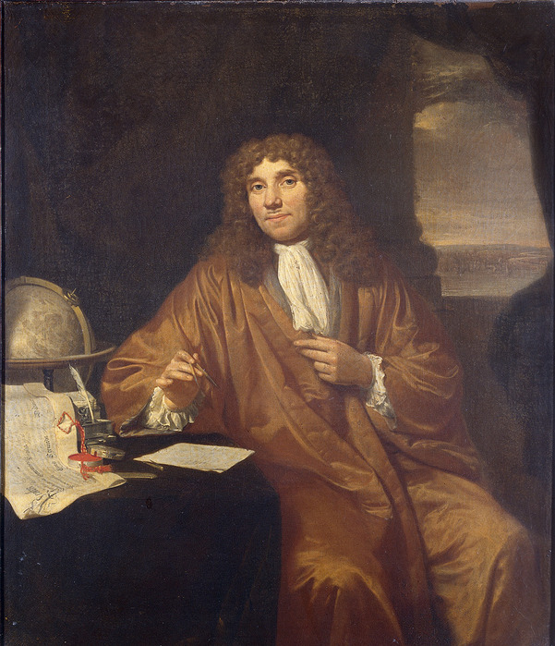
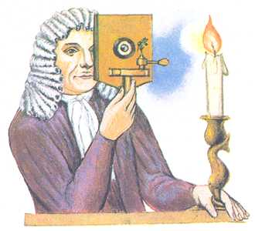
ИСТОРИЯ МИКРОСКОПА
Антони ван Левенгук.

Slide 12
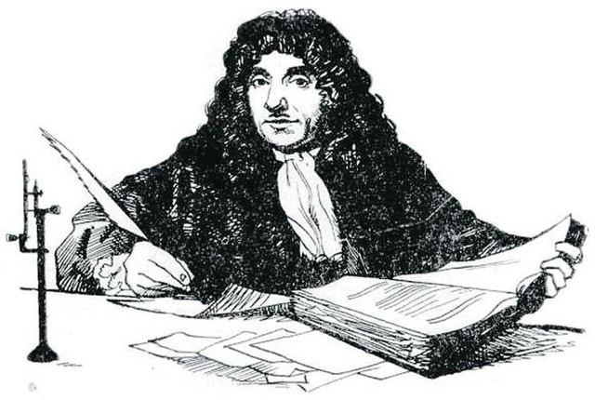
ИСТОРИЯ МИКРОСКОПА
"С величайшим изумлением я увидел в капле великое множество зверюшек, оживленно двигающихся во всех направлениях, как щука в воде. Самое мелкое из этих крошечных животных в тысячу раз меньше глаза взрослой вши."

Slide 13
ИСТОРИЯ МИКРОСКОПА
Лучшие лупы Левенгука увеличивали в 270 раз. С ними он увидел впервые кровеносные тельца, движение крови в капиллярных сосудах хвоста головастика, полосатость мускулов. Он открыл инфузории. Он впервые погрузился в мир микроскопических одноклеточных водорослей, где лежит граница между животным и растением; где движущееся животное, как зеленое растение, обладает хлорофиллом и питается, поглощая свет; где растение, еще прикрепленное к субстрату, потеряло хлорофилл и заглатывает бактерии. Наконец, он видел даже бактерии и в великом разнообразии. Но, разумеется, тогда не было еще и отдаленной возможности понять ни значение бактерий для человека, ни смысла зеленого вещества - хлорофилла, ни границы между растением и животным.

Slide 14
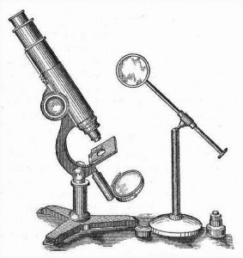
ИСТОРИЯ МИКРОСКОПА
В 1668 г. Е. Дивини, присоединив к окуляру полевую линзу, создал окуляр современного типа. В 1673 г. Гавелий ввел микрометрический винт, а Гертель предложил под столик микроскопа поместить зеркало. Таким образом, микроскоп стали монтировать из тех основных деталей, которые входят в состав современного биологического микроскопа.

Slide 15
ИСТОРИЯ МИКРОСКОПА
В 1824 г. громадный успех микроскопа дала простая практическая идея Саллига, воспроизведенная французской фирмой Шевалье. Объектив, раньше состоявший из одной линзы, расчленен на части, его начали изготовлять из многих ахроматических линз. Так умножено число параметров, дана возможность исправления ошибок системы, и стало впервые возможным говорить о настоящих больших увеличениях - в 500 и даже 1000 раз. Граница предельного видения передвинулась от двух к одному микрону. Далеко позади оставлен микроскоп Левенгука.
В 70-х годах 19 века победоносное шествие микроскопии двинулось вперед. Сказавшим был Аббе (Е. Abbe).

Slide 16
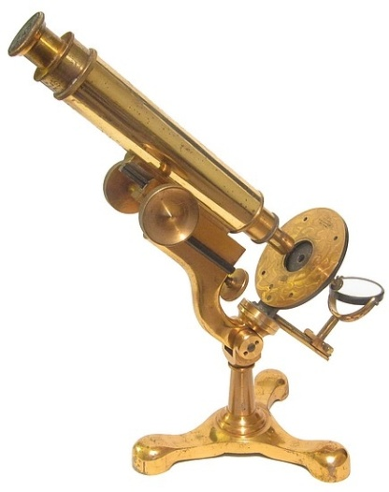
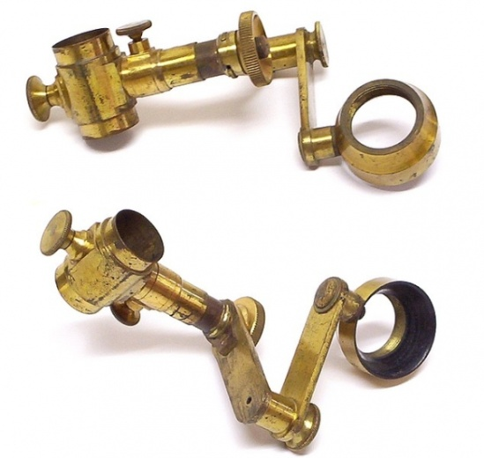
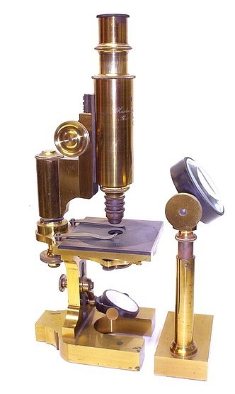
ИСТОРИЯ МИКРОСКОПА
Достигнуто было следующее:
Во-первых, предельное разрешение передвинулось от полумикрона до одной десятой микрона.
Во-вторых, в построении микроскопа вместо грубой эмпирики введена высокая научность.
В-третьих, наконец, показаны пределы возможного с микроскопом, и эти пределы завоеваны.

Slide 17
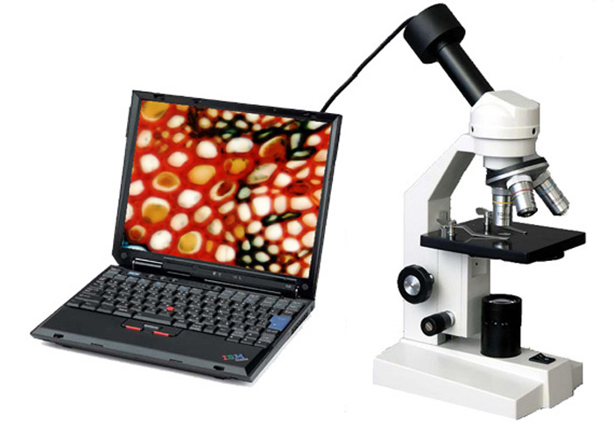
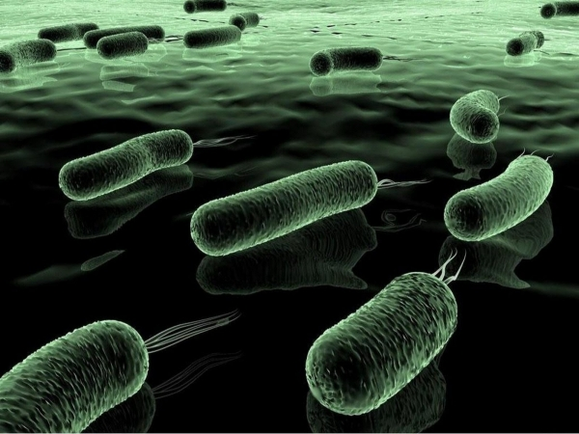
УСТРОЙСТВО МИКРОСКОПА
Современные оптических микроскопы позволяют увеличивать изображение в 2000 раз, а некоторые электронные микроскопы позволяют увеличивать изображение в 2 млн. раз.

Slide 18
УСТРОЙСТВО МИКРОСКОПА
Основными частями светового микроскопа (рис. 1) являются объектив и окуляр, заключенные в цилиндрический корпус – тубус. Большинство моделей, предназначенных для биологических исследований, имеют в комплекте три объектива с разными фокусными расстояниями и поворотный механизм, предназначенный для их быстрой смены – турель, часто называемую револьверной головкой. Тубус располагается на верхней части массивного штатива, включающего тубусодержатель. Чуть ниже объектива (или турели с несколькими объективами) находится предметный столик, на который устанавливаются предметные стекла с исследуемыми образцами. Резкость регулируется с помощью винта грубой и точной настройки, который позволяет изменять положение предметного столика относительно объектива.

Slide 19
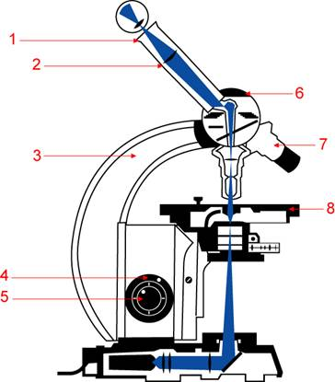
УСТРОЙСТВО МИКРОСКОПА
1. Окуляр 2. Тубус 3. Держатель 4. Винт грубой фокусировки 5. Винт точной (микрометренной) фокусировки 6. Револьверная головка 7. Объектив 8. Предметный столик

Slide 20
ВИДЫ МИКРОСКОПОВ
Оптические микроскопы | Ближнепольный оптический микроскоп Конфокальный микроскоп Двухфотонный лазерный микроскоп
Электронные микроскопы | Просвечивающий электронный микроскоп Растровый электронный микроскоп
Сканирующий зондовый микроскоп | Сканирующий атомно-силовой микроскоп Сканирующий туннельный микроскоп
Рентгеновские микроскопы | Рентгеновские микроскопы отражательные Рентгеновские микроскопы проекционные Лазерный рентгеновский микроскоп (XFEL)
Дифференциальны интерференционно-контрастны микроскоп

Slide 21
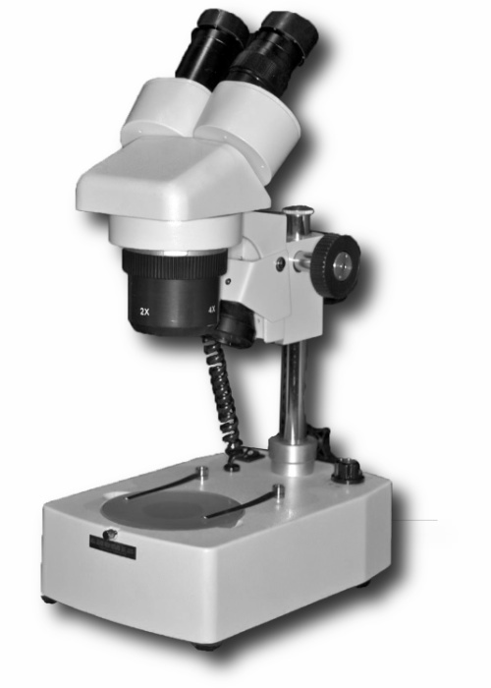
ВИДЫ МИКРОСКОПОВ
Оптический микроскоп

Slide 22
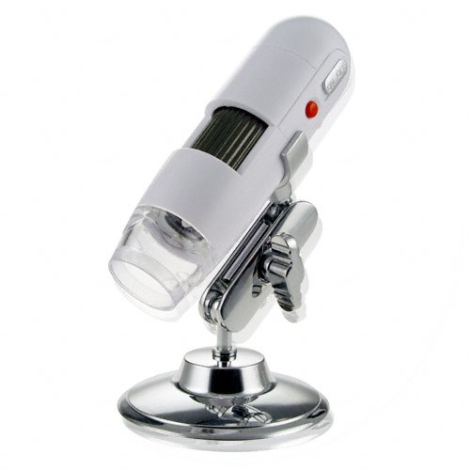
ВИДЫ МИКРОСКОПОВ
Электронный микроскоп

Slide 23
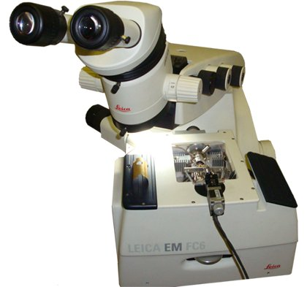
ВИДЫ МИКРОСКОПОВ
Сканирующий зондовый микроскоп

Slide 24
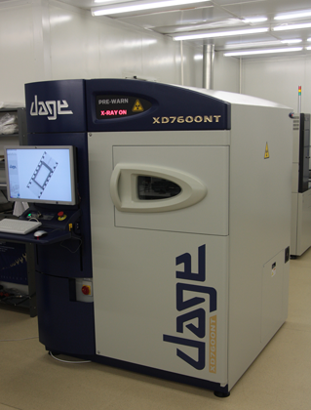
ВИДЫ МИКРОСКОПОВ
Рентгеновские микроскопы

Slide 25
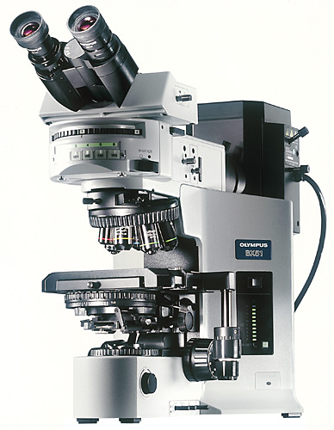
ВИДЫ МИКРОСКОПОВ
Дифференциальны интерференционно-контрастны микроскоп

